Slide 1
Comment combattre le greenwashing en Belgique ?
La perspective de la FSMA
FRDO-CFDD Conference,
1er décembre 2021
Annemie Rombouts, Vice-Président de la FSMA

Slide 2
The FSMA’s mission statement
As a supervisory authority, the FSMA strives to ensure the honest and equitable treatment of financial consumers.
It aims at the fair and orderly operation and the transparency of the financial markets by seeing to it that companies that raise financing on those markets provide correct and complete information.
It promotes proper provision of financial services by verifying that financial institutions comply with the applicable rules of conduct, by supervising financial products, financial service providers and supplementary pensions, and by contributing to improving the financial education of consumers.
In this way, the FSMA seeks to ensure that the financial system deserves the trust of its users.

Slide 3
Contenu
Constats : la durabilité comme instrument de marketing et une grande diversité de "labels"
Réponses : une définition européenne de ce qui est durable, et des obligations de transparence pour tous les maillons de la chaîne, du producteur à l'investisseur
Le risque de greenwashing sur le radar des autorités de contrôle

Slide 4
Constats

Slide 5
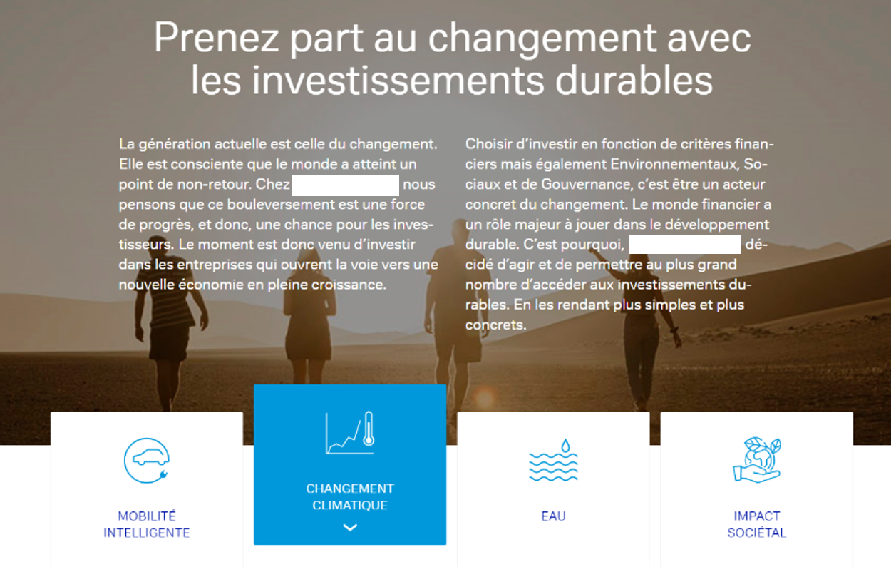
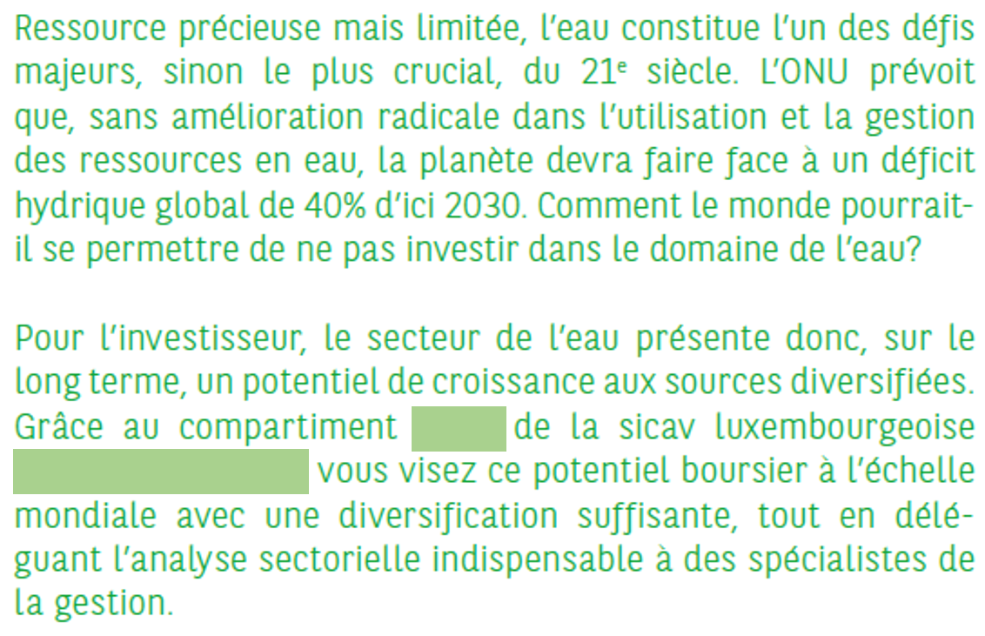
Vaststellingen
Ondernemingen, producenten en financiële dienstverleners positioneren zich als “duurzaam”,
Voorbeelden:

Slide 6
Vaststellingen
Er is een grote verscheidenheid aan KPI’s en aan “labels”, cf.
de studie van de FSMA over non financial information
het verslag van Ethibel
Voorbeelden:

Slide 7
Réactions

Slide 8
De EU komt met geüniformiseerde bouwblokken om beleggers naar duurzame investeringen te leiden,
een set uniforme criteria die de ondernemingen moeten gebruiken om hun activiteiten te kwalificeren: de zgn. taxonomie (TR + CSRD)
verplichting voor de producenten van beleggingsproducten om per product aan te geven in welke mate duurzaamheid deel uitmaakt van het beleggingsbeleid (SFDR)

Slide 9
De EU komt met geüniformiseerde bouwblokken om beleggers naar duurzame investeringen te leiden…
obligation pour les distributeurs d'indiquer dans quelle mesure ils intègrent la durabilité dans leur offre de produits/services (SFDR)
obligation pour les prestataires de services d'investissement de prendre en compte les préférences de leurs clients en matière de durabilité (MiFID)

Slide 10
De EU komt met geüniformiseerde bouwblokken om belegger naar duurzame investeringen te leiden…
onderneming
taxonomie
NFRD/CSRD
product
SFDR
dienstverlener
distributeur
SFDR
MiFID
investeerder
entrée en vigueur décalée

Slide 11
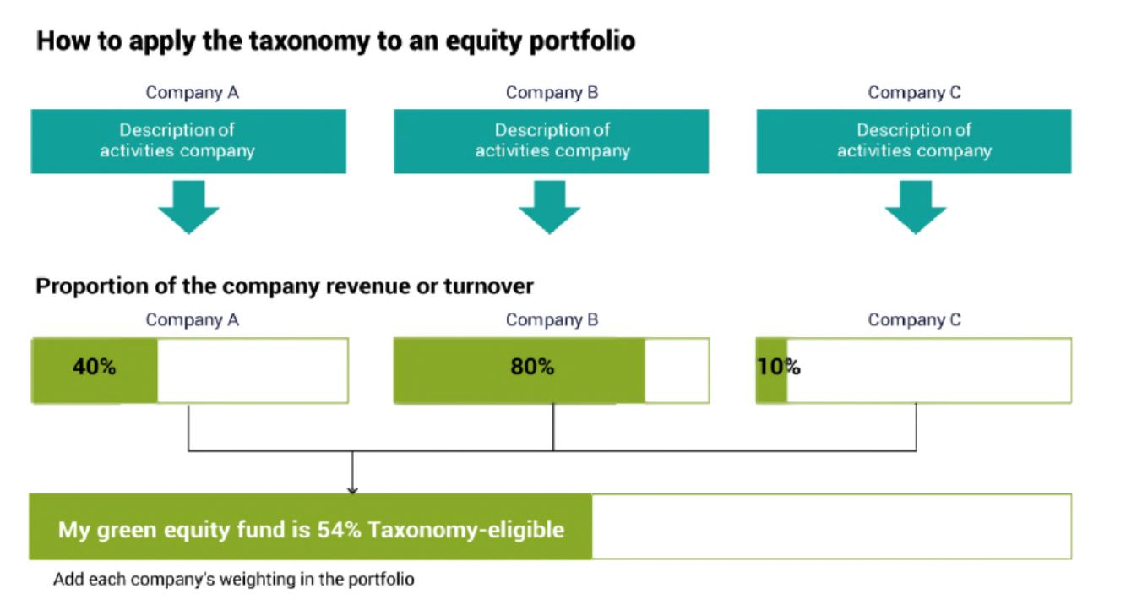
met een eigen Ecolabel …
Objectifs? Pouvoir identifier les produits financiers présentant la meilleure performance environnementale
Comment ? Pourcentage minimum d’investissement dans des activités considérées comme durable selon la Taxonomie
UCITS equity funds : 50%
UCITS bond funds : 70%
UCITS mixed funds : 50%
Retail AIFs : 70%
Fund of Funds : 90%
Unit-linked insurance products : 100%
Fixed term and savings deposit accounts : 100%
En cours d’élaboration

Slide 12
… en een eigen product: de Green Bond
standard volontaire pour les obligations
la norme utilisera les définitions détaillées des activités économiques vertes que donne la taxinomie de l’UE pour définir ce qui constitue un investissement vert:
substantiële bijdrage tot een milieudoelstelling
ne nuisent pas de manière significative aux autres objectifs
comply with minimum safeguards
comply with technical screening criteria
avant l’arrivée à échéance des green bonds, 100% des fonds levés doivent être alloués à des activités économiques qui répondent aux exigences de la taxinomie

Slide 13
Le risque de greenwashing sur le radar des autorités de contrôle

Slide 14
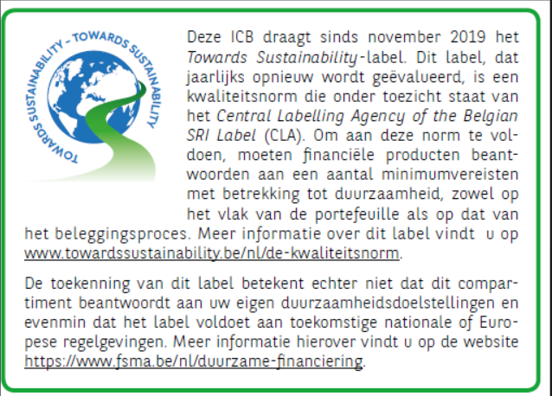
Privélabels: de FSMA waarschuwt de belegger: de labels dekken niet noodzakelijk uw duurzaamheidsvoorkeuren !
⇨ Avertissement que les labels sont des initiatives privées (pas d’approbation par la FSMA) et que les labels privés ne sont pas nécessairement alignés sur les futures obligations qui s’appliqueront à eux en vertu des règlements européens
Par exemple pour le label
« Towards Sustainability » :
Par exemple pour les « green bonds » :

Slide 15
Toezicht op de informatie verstrekt door de genoteerde ondernemingen
Auditor
Existence check
Consistency check
FSMA
NFI-verklaring maakt deel uit van het jaarverslag.
Toezicht op de informatie van genoteerde vennootschappen.
ESMA
Toezichtsconvergentie
Richtsnoeren inzake toezicht op duurzaamheids-rapportering
Is de vereiste informatie opgenomen in de NFI-verklaring?
Is de informatie in lijn met de financiële informatie?
Van een beperkte mate van zekerheid (limited assurance) naar een redelijke mate van zekerheid (reasonable assurance) in een volgende fase
Verdere FSMA-guidance zal (binnenkort) beschikbaar zijn.
Best practices voor de opstelling van NFI-verklaring zijn beschikbaar.
Lopende reflectie over de aard en diepgang van het toezicht op duurzaamheids-informatie

Slide 16
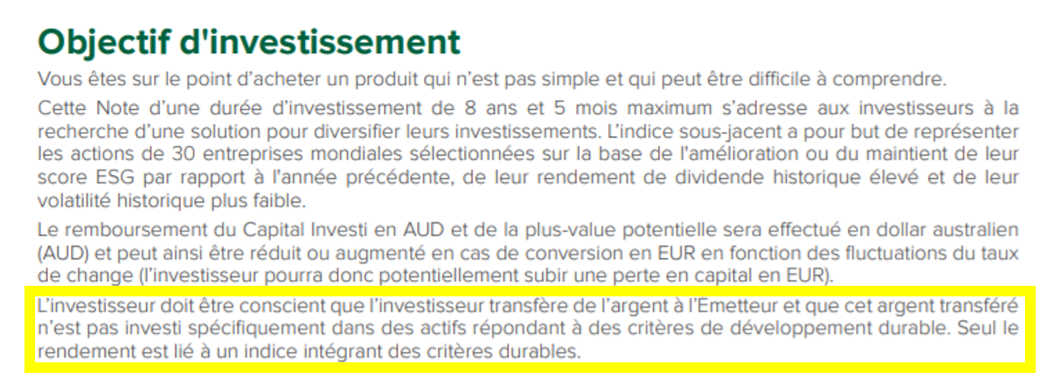
Toezicht op de informatieverplichtingen van de financiële marktdeelnemers
La FSMA veille au caractère complet, cohérent et compréhensible des informations publiées par les entreprises qui sont liées à la durabilité des produits
Par exemple, avertissement dans le cas où l’argent investi n’est pas spécifiquement et directement attribué à des actifs répondant à des critères de durabilité (pour les produits structurés) :

Slide 17
Toezicht op de informatieverplichtingen van de financiële marktdeelnemers
Entity level (website):
Product level (precontractual information):
Policies on integration of sustainability risks in investment decisions and advice
Adverse sustainability risks at entity level
Remuneration policy
Adverse sustainability impact at product level
Characteristics, objectives, benchmarks of ESG products and products with a “sustainable investment” objective
Impact of sustainability risks on returns of financial products

Slide 18
Toezicht op de informatieverplichtingen van de financiële marktdeelnemers
De FSMA heeft haar verwachtingen ten aanzien van de gereglementeerde ondernemingen gepreciseerd:
https://www.fsma.be/sites/default/files/legacy/content/NL/circ/2021/fsma_2021_06_nl.pdf
https://www.fsma.be/sites/default/files/legacy/content/NL/circ/2021/fsma_2021_06_nl.pdf

Slide 19
Wie is betrokken bij toezicht op het duurzaam karakter van financiële producten?
le EU Ecolabel sera attribué par le comité en charge de l’octroi de l’Ecolabel
voor de EU Green Bonds : zgn. “external reviewers” agréés par l’ESMA + controle de l’information FSMA
Producten die duurzame belegging tot doel hebben: op grond van ontwerp-RTS kan een auditor of andere derde partij tussenkomen om “assurance” te geven dat de beleggingen stroken met de Taxonomieverordening

Slide 20
Toezicht op de gedragsregels
Belangrijkste instrumenten:
Inspecties over de manier waarop de ondernemingen de duurzaamheidsvoorkeuren inbouwen in de geschiktheidstoetsing
Toezicht op het productgoedkeuringsproces

Slide 21
Conclusion

Slide 22
Conclusie
verplichting voor ondernemingen en producenten om taxonomie-alignment op te geven gaat meer houvast en vergelijkbaarheid bieden
maar momenteel overgangssituatie : het Europese bouwwerk is nog niet af, de toolkit van de toezichthouders nog niet volledig
en ook nadien blijft er ruimte voor:
privé-initiatieven
een diversiteit in het beleggingsbeleid (bvb. indicatoren van duurzame belegging met milieudoelstellingen worden vrij bepaald door de beheerders – vb een benchmark die werkt met uitsluiting)
‘geharmoniseerde’ producten : ecolabel en green bonds
Lees aandachtig alle documentatie

Slide 23
Annexe 1. Glossaire.

Slide 24
Basic Sustainability Glossary
EN
Sustainability factor
Ecologisch duurzame belegging
Duurzaamheidsfactor
FR
Duurzaamheidsrisico
Duurzaamheidsvoorkeuren
Environmentally sustainable economic activity
Sustainability risk
Sustainability preferences
NL
Principal adverse impact
Sustainable investment
Environmentally sustainable investment
Duurzame belegging
Ecologisch duurzame economische activiteit
Environmental objective
Milieudoelstelling
Belangrijkste ongunstige effecten
Investissement durable sur le plan environnemental
Objectif environnemental
Préférences en matière de durabilité
Activité économique durable sur le plan environnemental
Investissement durable
Facteurs de durabilité
Risque de durabilité
Principales incidences negatives
Ne pas causer de prejudice important
Geen ernstige afbreuk doen
Do no significant harm

Slide 25
Basic Sustainability Glossary
Taxonomieverordening: REGULATION (EU) 2020/852 OF THE EUROPEAN PARLIAMENT AND OF THE COUNCIL of 18 June 2020 on the establishment of a framework to facilitate sustainable investment, and amending Regulation (EU) 2019/2088
NFRD – Directive 2014/95/EU of the European Parliament and of the Council of 22 October 2014 amending Directive 2013/34/EU as regards disclosure of non-financial and diversity information by certain large undertakings and groups
CSRD – Proposal for a DIRECTIVE OF THE EUROPEAN PARLIAMENT AND OF THE COUNCIL amending Directive 2013/34/EU, Directive 2004/109/EC, Directive 2006/43/EC and Regulation (EU) No 537/2014, as regards corporate sustainability reporting
SFDR – REGULATION (EU) 2019/2088 OF THE EUROPEAN PARLIAMENT AND OF THE COUNCIL of 27 November 2019 on sustainability‐related disclosures in the financial services sector

Slide 26
Annexe 2. Aperçu détaillé des exigences européennes.

Slide 27
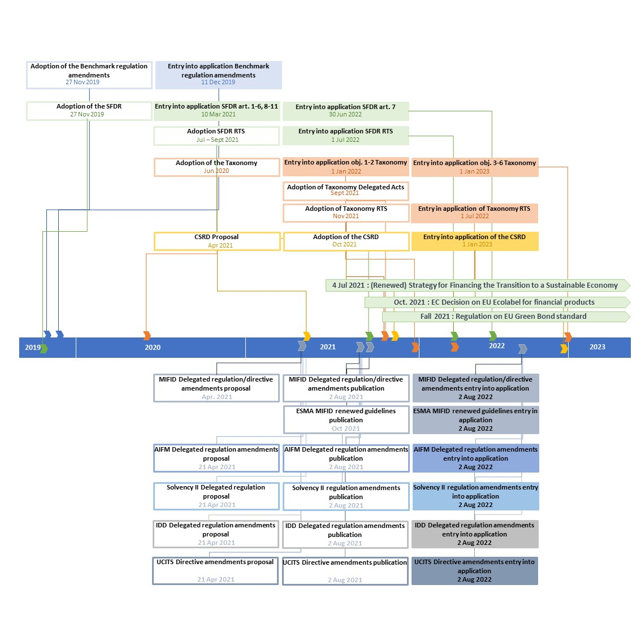

Slide 28
Les activités durables

Slide 29
3 kinds of economic activities
Taxonomy-aligned
Comply with the 4 criteria
Taxonomy non-eligible
Activity not sustainable
No technical screening criteria currently available in Delegated Acts yet
Taxonomy eligible
Environmental sustainability can be assessed
Technical screening criteria included in Delegated Acts
1. Intro
2. Transparency
3. Risk
4. Conduct
5. Next

Slide 30
L’investissement durable : la taxonomie
TR identificeert zes milieudoelstellingen:
1. Mitigatie van klimaatverandering
2. Adaptatie aan klimaatverandering
3. Duurzaam gebruik en de bescherming van water
4. Transitie naar een circulaire economie
5. Preventie en bestrijding van verontreiniging
6. Bescherming biodiversiteit
Art. 9 TR
Beschikbare technische screeningcriteria

Slide 31
L’investissement durable : la taxonomie
TR legt vier criteria vast voor de beoordeling van een economische activiteit als ecologisch duurzaam
2. Doet geen ernstige afbreuk aan de overige milieudoelstellingen (‘DNSH’)
3. Inachtneming van (sociale) minimumgaranties
4. Overeenstemming met technische screeningcriteria*
1. Substantiële bijdrage aan één van de zes milieudoelstellingen
Art. 3 TR
* Momenteel beschikbaar voor twee van de zes milieudoelstellingen

Slide 32
Les produits financiers durables

Slide 33
Les produit financiers durables: SFDR
2 catégories de produits financiers « durables »
Notes:
Source : Slide de yannick

Slide 34
Les distributeurs et prestataires des services

Slide 35
Quelles informations fournir ?
 | Informations transparentes sur:
 | Politiques relatives aux risques en matière de durabilité
 | Incidences négatives des décisions ou des conseils en investissement en matière de durabilité (due diligence)
 | Politiques de rémunération en ce qui concerne l’intégration des risques en matière de durabilité
 | Intégration des risques en matière de durabilité dans les informations précontractuelles
 | Incidences négatives en matière de durabilité au niveau des produits financiers
 | Promotion des caractéristiques environnementales ou sociales dans les informations précontractuelles publiées
 | Promotion des investissements durables dans les informations précontractuelles publiées
 | Promotion des caractéristiques environnementales ou sociales et des investissements durables sur les sites internet
 | Promotion des caractéristiques environnementales ou sociales et des investissements durables dans les rapports périodiques
 | Communications publicitaires
Notes:
Source : Slide de yannick

Slide 36
De duurzaamheidsvoorkeuren van de cliënt

Slide 37
Wat zijn duurzaamheidsvoorkeuren?
Cliënt moet kunnen aangeven of en zo ja, in welke mate hij wil investeren in
Ecologisch duurzame beleggingen (zie art. 2 Taxonomie)
Duurzame beleggingen (zie art. 2 en 9 SFDR)
Financiële instrumenten die rekening houden met de belangrijkste ongustige effecten op duurzaamheidsfactoren

Slide 38
Wanneer komen duurzaamheidsvoorkeuren aan bod?
Welke diensten?
(Beleggings)advies
Vermogensbeheer
Stap 1: informatie inzamelen
Beleggingsdoelstellingen,
Financiële situatie
Stap 2: toetsen
Is de transactie geschikt, in het licht van de ingezamelde informatie?
incl. duurzaamheidsvoorkeuren
Kennis
Ervaring
Bank (MiFID) en verzekeringen (IDD)

Slide 39
Annexe 3. Cartographie des fonds publics de droit belge.

Slide 40
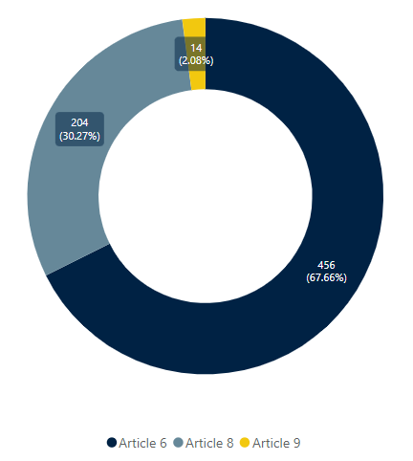
Composition et actif net total des OPC publics de droit belge par catégorie SFDR
Au 5 novembre 2021, sur les 674 (compartiments d’) OPC* publics de droit belge
68% sont des OPC qui ne tombent ni sous l’article 8, ni sous l’article 9 (par facilité sur les graphes ils seront dénommés ci-après « OPC article 6 »)
30% sont des OPC qui tombent sous l’article 8 (par facilité ils seront dénommés ci-après « OPC article 8 »)
14 OPC soit 2% sont des OPC qui tombent sous l’article 9 (par facilité ils seront dénommés ci-après « OPC article 9 »)
Répartition des OPC en nombre
*Dans la suite de la présentation, le terme OPC sera utilisé pour indiquer aussi bien des compartiments que des OPC.

Slide 41
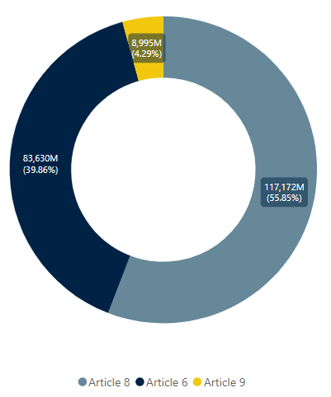
Composition et actif net total des OPC publics de droit belge par catégorie SFDR
Au 5 novembre 2021, alors que les actifs nets des OPC publics de droit belge s’élèvent à 196 milliards d’euros
40% des actifs sont dans des OPC ni « article 8 », ni « article 9 »
56% des actifs sont dans des OPC « article 8 »
4% des actifs sont dans des OPC « article 9 »
Note méthodologique: La détermination de la catégorie SFDR réalisée depuis mars 2021 est, sauf très rares exceptions, la confirmation d’une politique d’investissement qui préexistait à l’entrée en vigueur de SFDR. Pour cette raison, la catégorisation SFDR est également utilisée pour mesurer l’évolution des OPC depuis juillet 2020 dans cette étude.
Répartition des OPC en terme d’actif net

Slide 42
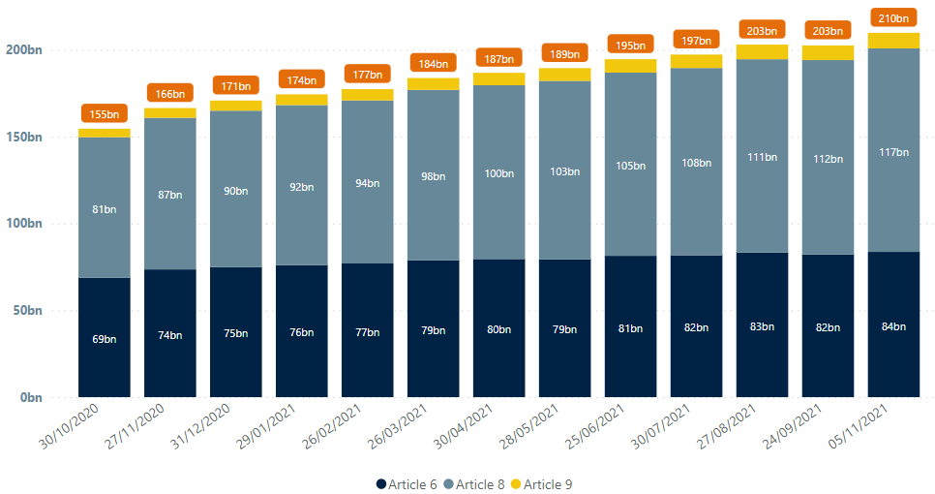
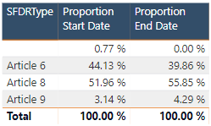
Evolution mensuelle de l’actif net total des OPC publics de droit belge par catégorie SFDR entre octobre 2020 et novembre 2021
Depuis octobre 2020, les actifs de toutes les catégories ont progressé
Cependant, la proportion des actifs des OPC qui n’ont pas de caractéristiques ESG a diminué de 4% environ
La proportion des OPC article 8 est passée de 52% à 56% des actifs nets totaux (entre octobre 2020 et novembre 2021)
La proportion des OPC article 9 est passée de 3% à 4% des actifs nets totaux (entre octobre 2020 et novembre 2021)

Slide 43
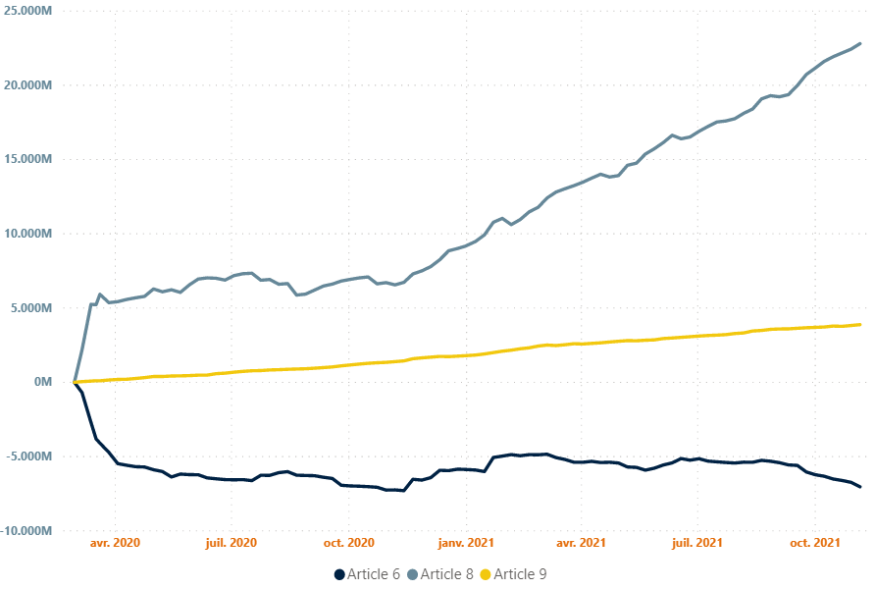
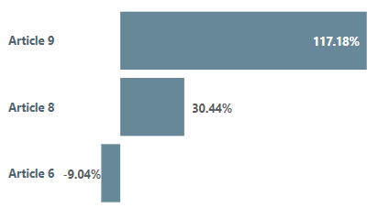
Souscriptions nettes cumulées des OPC publics de droit belge par catégorie SFDR depuis mars 2020
Les OPC articles 8 et 9 ont connu des souscriptions-nettes significatives depuis mars 2020
22,8 milliards (+30%) pour les OPC Article 8, de manière quasi continue depuis octobre 2020
Les souscriptions-nettes pour les OPC Article 9 ont été de 3,8 milliards. Les souscriptions sont régulières tout au long de la période
Les OPC ni Article 8, ni Article 9 ont connu des rachats pour 7 milliards (-9%)
En valeur absolue, ce sont les OPC article 8 qui ont connu les souscriptions-nettes les plus importantes (+ EUR 22,8 milliards)
Sur base relative, les OPC article 9 ont, de loin, connu les souscriptions-nettes les plus importantes (117%)

